Slide 1
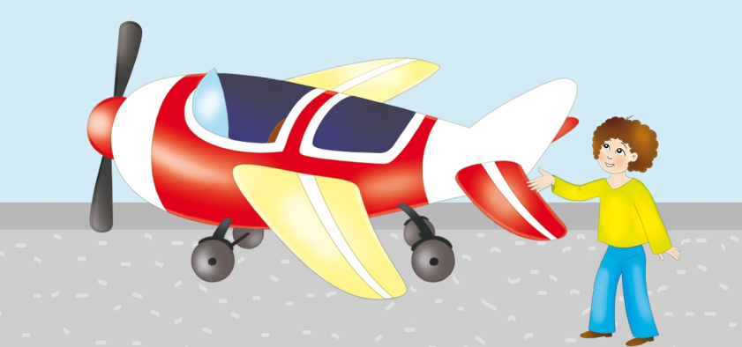
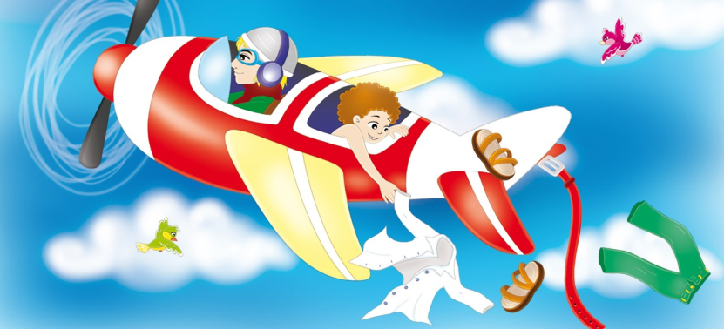
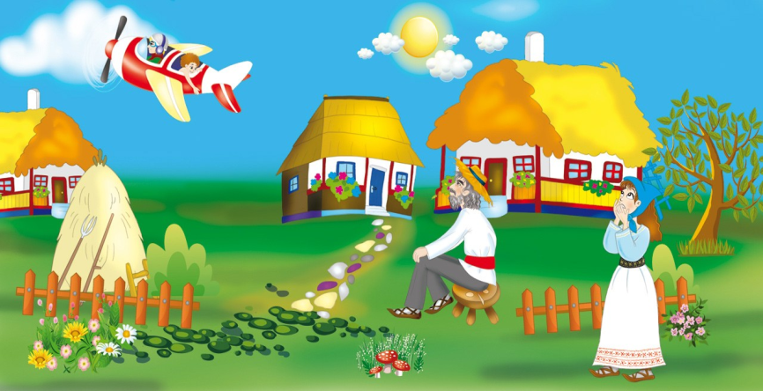
An școlar 2022-2023
Școala Gimnazială ,,Spiru Haret” Braniștea
Clasa a IV-a
Prof.înv.primar Constantin Costel

Slide 2
Guguță zboară
Spiridon Vangheli

Slide 3
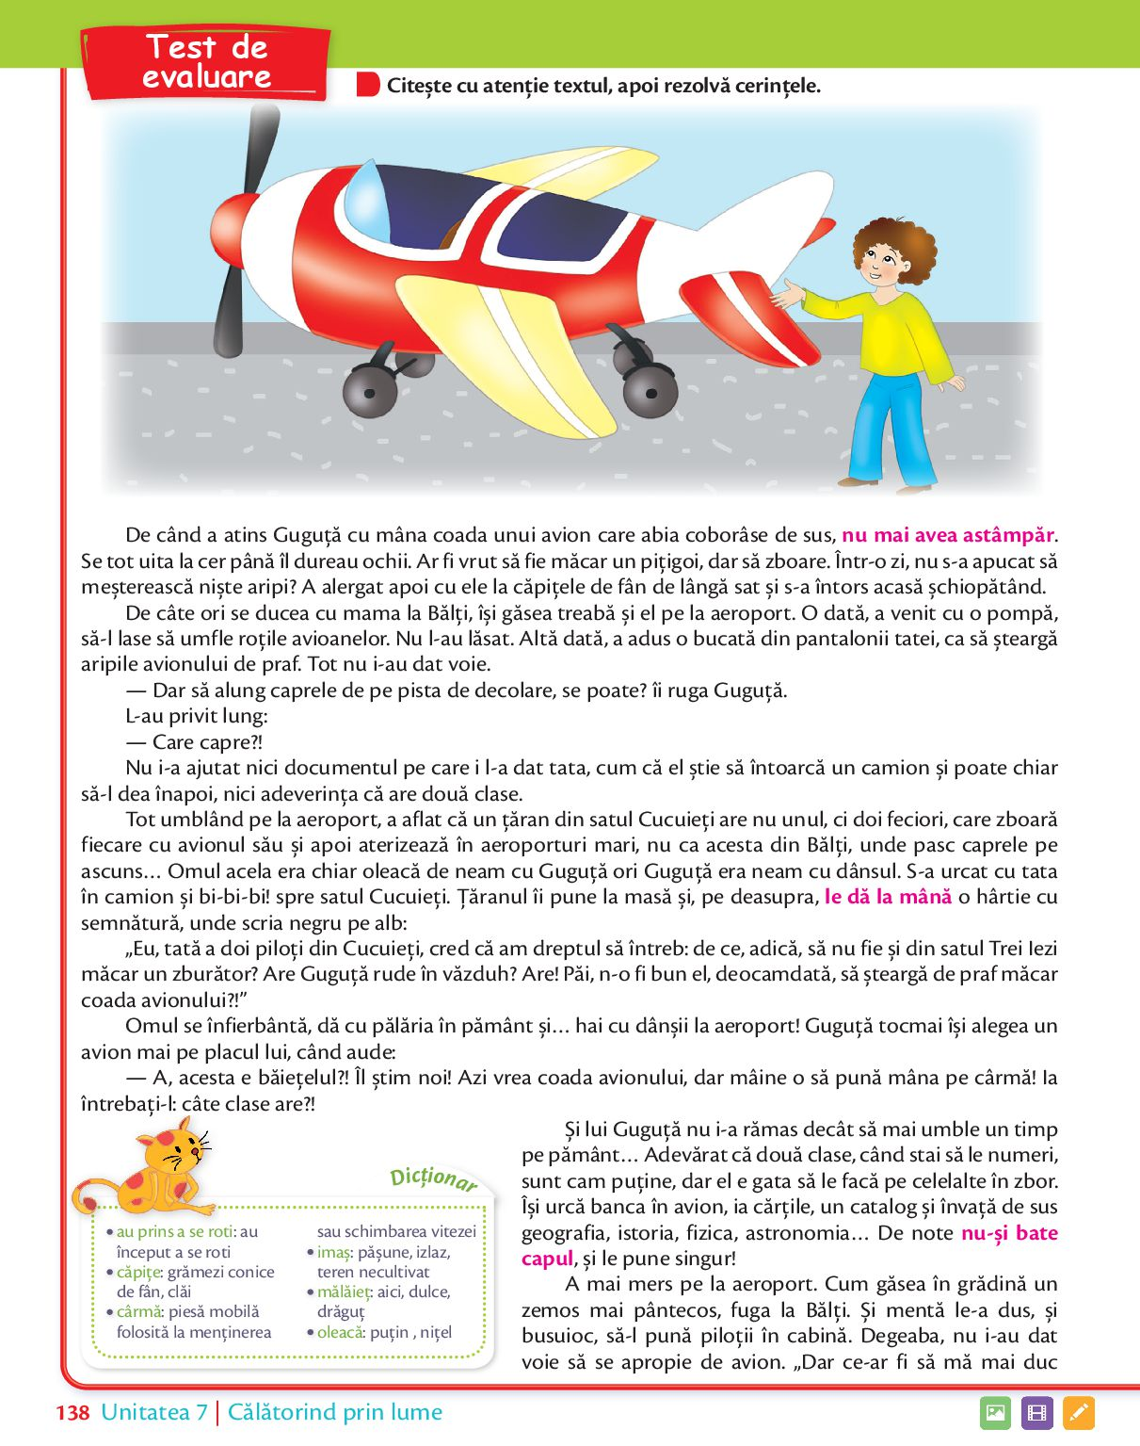

Slide 5
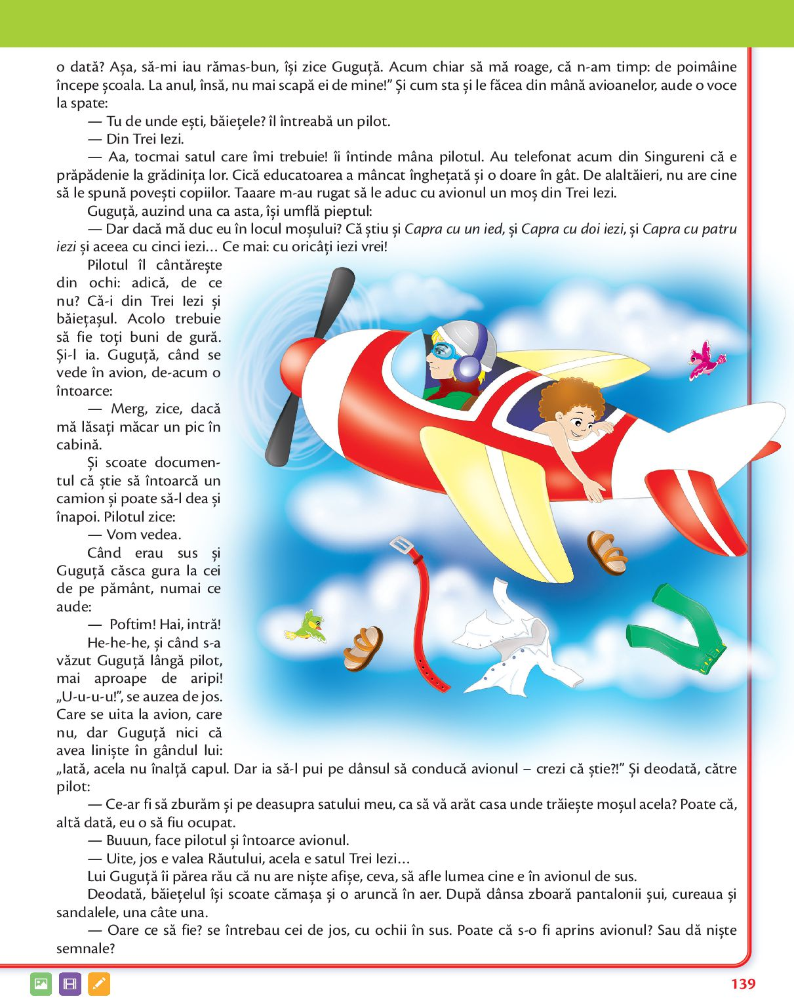

Slide 7
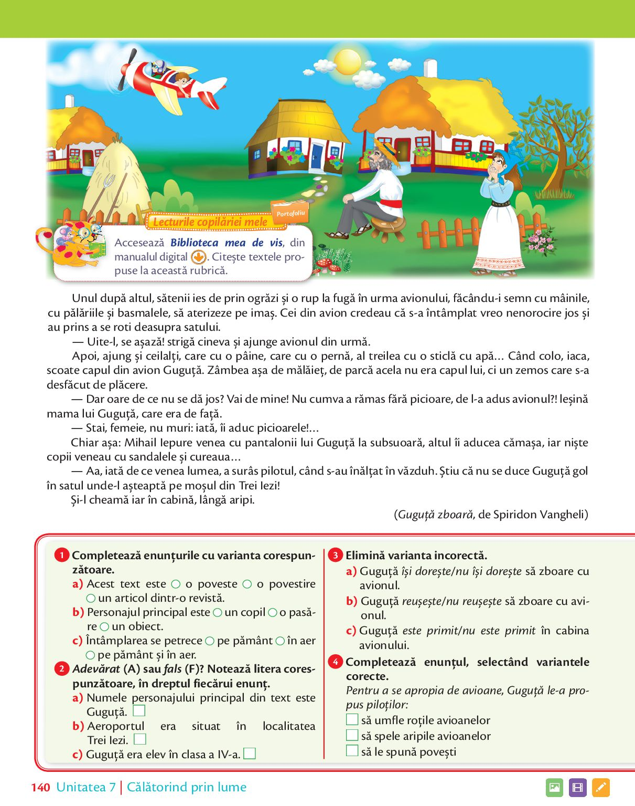
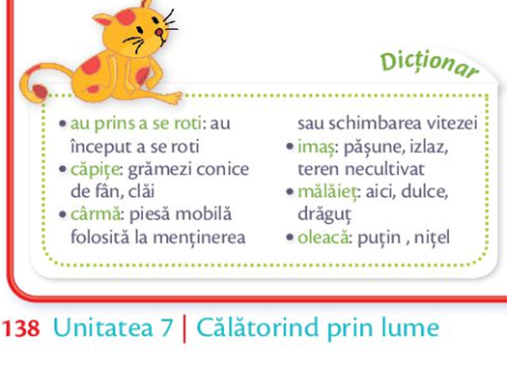

Slide 8
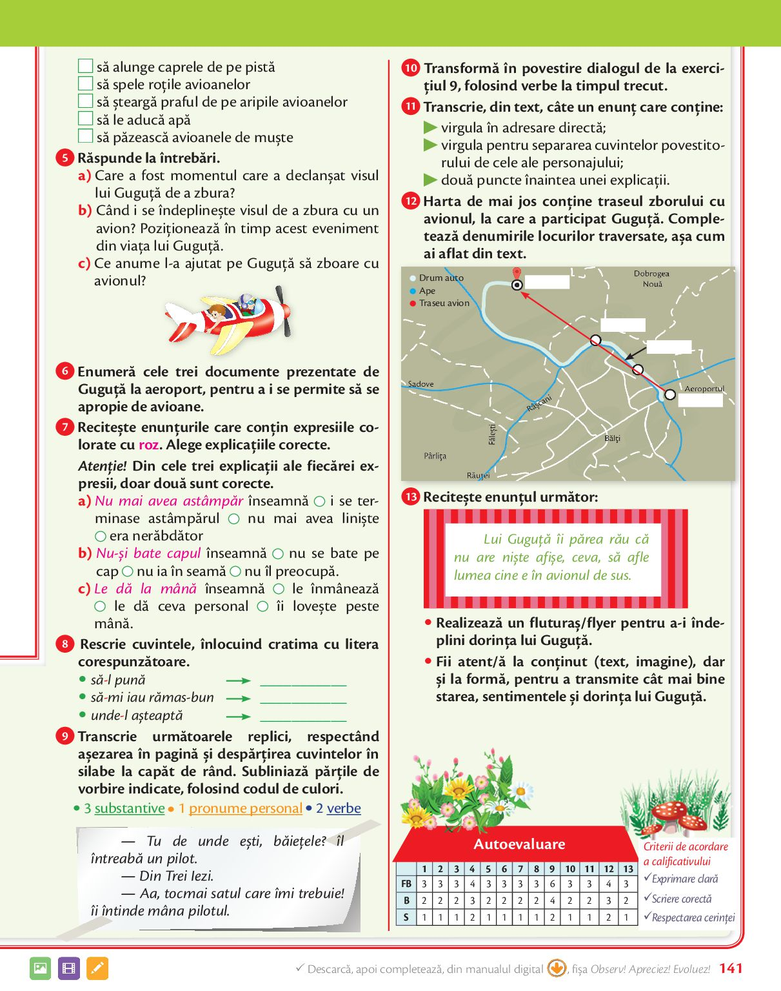
EXERCIȚII

Slide 9
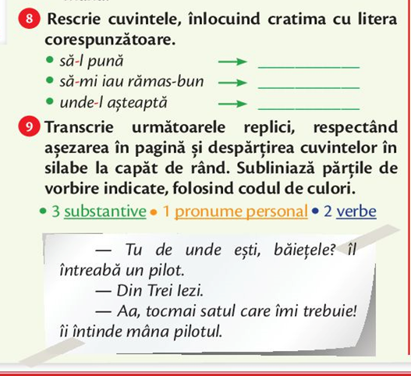

Slide 10
Test de evaluare
4. Alege variantele care sunt corecte în legătura cu faptele lui Guguță pe care le-a făcut pentru a se apropia de avion. (1,5 puncte pentru rezolvarea completă)
a)a dus mentă și busuioc piloților;
b)a spălat aripile avioanelor
c)a păzit avioanele de insecte;
d)a dus pepeni piloților;
1.Răspunde la întrebări (3x0,5=1,5)
a)Care este titlul textului?
b)Cum se numește personajul principal?
c)În ce clasă era personajul principal?
3. Înlocuiește cuvântul cu altul cu sens asemănător și alcătuiește o propoziție. (3x1=3)
a)imaș =
b)oleacă =
c)căpițe =
1.Răspunde la întrebări (3x0,5=1,5)
a)Care este titlul textului?
b)Cum se numește personajul principal?
c)În ce clasă era personajul principal?
3. Înlocuiește cuvântul cu altul cu sens asemănător și alcătuiește o propoziție. (3x1=3)
a)imaș =
b)oleacă =
c)căpițe =
2. Adevărat (A) sau fals (F)? (3x0,5=1,5)
a)Guguță locuiește în localitatea Cucuieți.
b)Guguță arată adeverința că are trei clase.
c) Lui Guguță îi pare rău că nu are niște afișe pentru a vedea lumea cine e în avion.
2. Adevărat (A) sau fals (F)? (3x0,5=1,5)
a)Guguță locuiește în localitatea Cucuieți.
b)Guguță arată adeverința că are trei clase.
c) Lui Guguță îi pare rău că nu are niște afișe pentru a vedea lumea cine e în avion.
5. Elimină varianta greșită: (3x0,5=1,5)
a) Guguță vrea să alunge/ nu vrea să alunge caprele de pe pistă;
b) Guguță zboară/ nu zboară deasupra satului său;
c)Guguță își aruncă/ nu își aruncă hainele din avion;

Slide 11
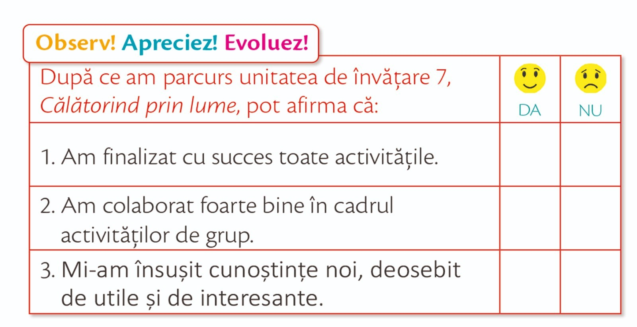

Slide 13
